Slide 1
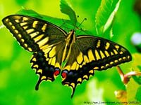
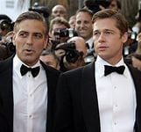
Толковый словарь Т.Ф. Ефремовой 1. ж. Насекомое с двумя парами крыльев разнообразной окраски, покрытых микроскопическими чешуйками. 2. перен. ж. Галстук в виде небольшого банта.

Slide 2
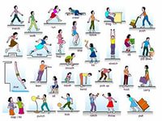
Назови обобщающее слово

Slide 3
НАСЕКОМОЕ
бабочка стрекоза пчела
таракан комар
кузнечик

